Slide 1
Катаева Райхана Магсумзяновна, учитель-логопед, МАДОУ д/с «Детство» - СП детский сад №190
Муниципальное автономное дошкольное образовательное учреждение детский сад «Детство» комбинированного вида
Педагогическая диагностика произносительной стороны речи
у детей дошкольного возраста посредством игровых технологий

Slide 2
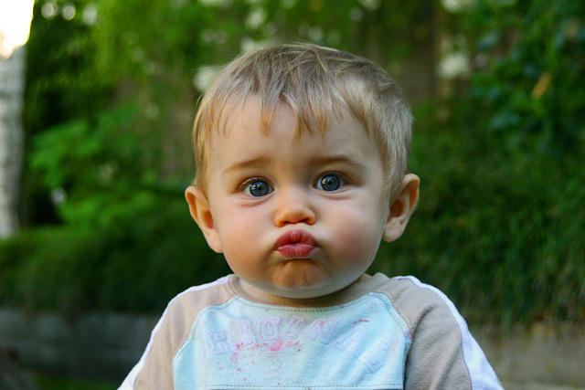
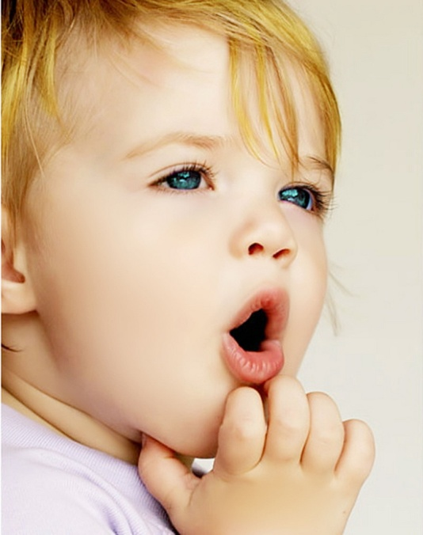
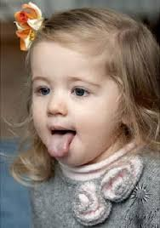
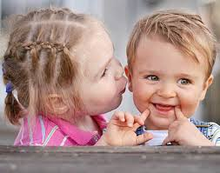
«Умная голова –
словно ручеёк журчит…»

Slide 3
Автор-разработчик диагностических карт – О.А. Скоролупова, вице-президент по дошкольному образованию Института мобильных образовательных систем (ИМОС), член Экспертного совета по дошкольному образованию Государственной Думы Федерального Собрания Российской Федерации.

Slide 4
Педагогическая диагностика произносительной стороны речи
Показатели развития речи | Фамилия, имя ребенка
Произносительная сторона речи (воспитание звуковой культуры речи)
Ребенок овладевает способностью: дифференцировать пары звуков с-з, с-ц, ш-ж, ч-щ, л-р
различать гласные и согласные звуки
различать твердые и мягкие звуки
выделять звуки в начале, середине и конце слова
выделять шипящие и свистящие звуки в начале слова
находить одинаковые звуки в разных словах
находить слова, сходные и различные по звучанию
изменять силу голоса, темп речи, интонацию в зависимости от содержания высказывания
У ребенка формируются представления о линейных звуковых единицах: звук – слог – слово – предложение – текст

Slide 5
Система обозначений
Выберите самостоятельно систему обозначений:
Система обозначений | Расшифровка
Процентная | Воспитатель указывает, на сколько процентов ребенок близок к достижению нормативного показателя
Символическая | Например: «Х» – низкий уровень достижения ребенком нормативного показателя; «?» – неполное достижение; «√» – ребенок достиг запланированного показателя
Цветовая (можно использовать только три основных цвета) | Например: • – низкий уровень развития; • – достаточный; • – оптимальный; • – высокий

Slide 6
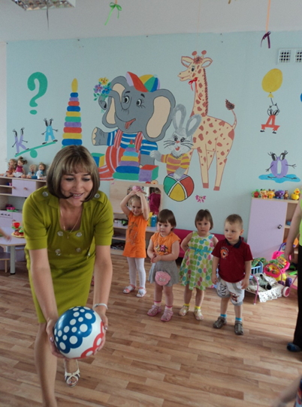
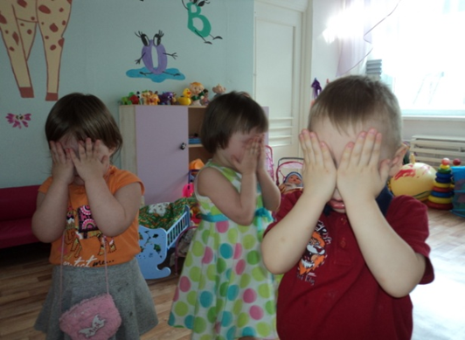
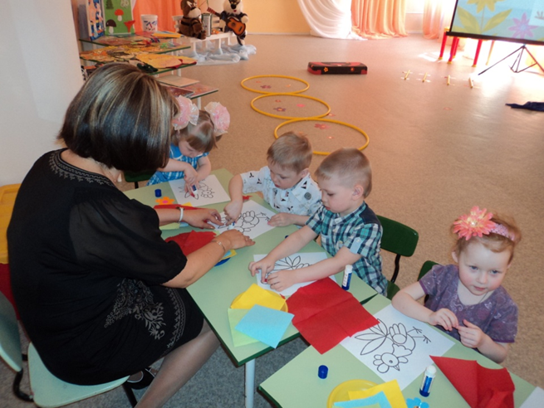
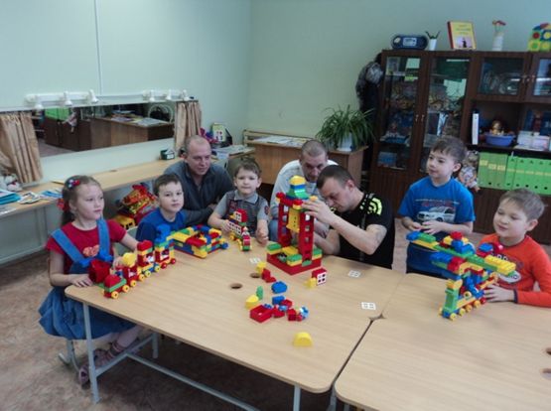
ИГРОВЫЕ ТЕХНОЛОГИИ

Slide 7
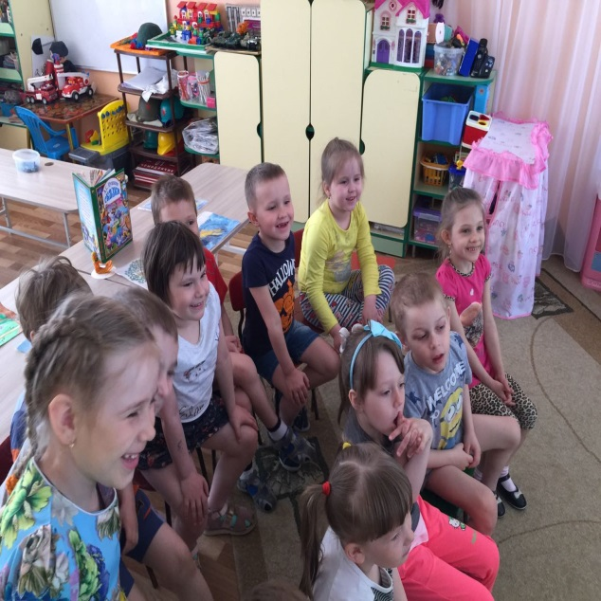
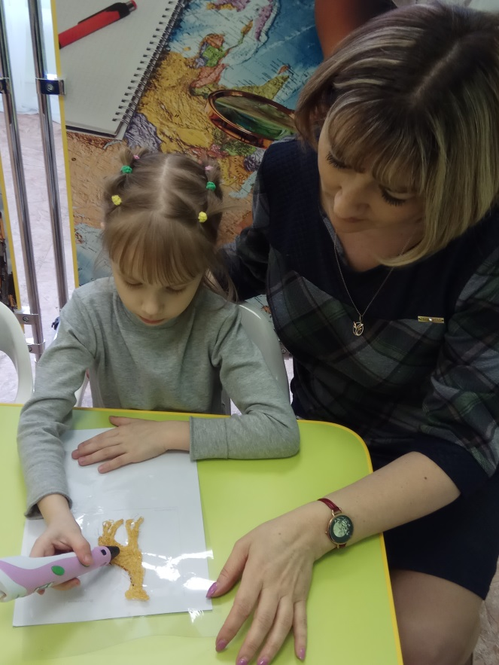
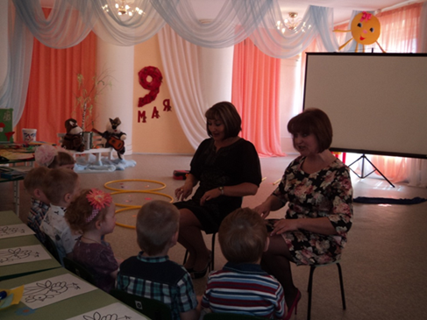
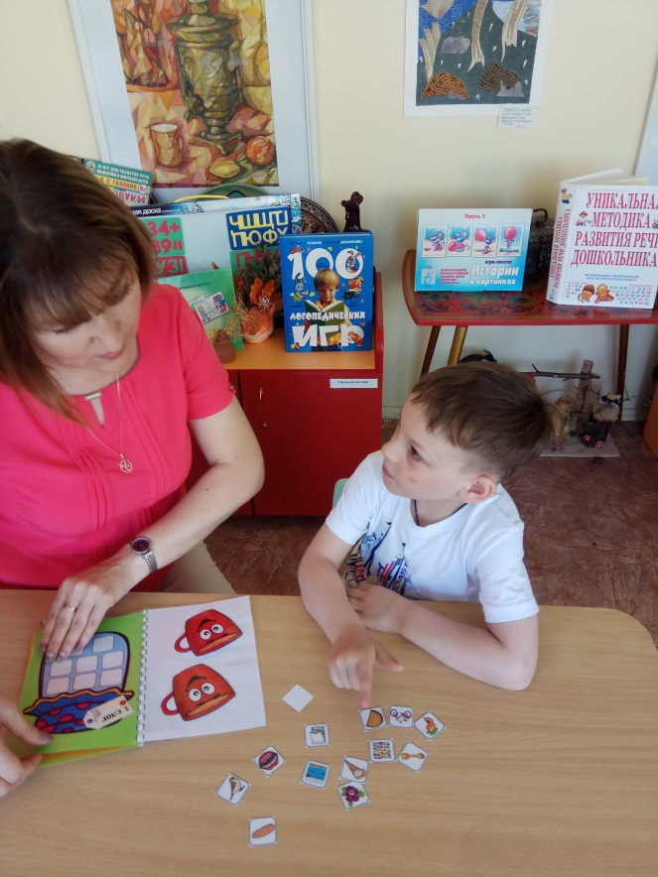
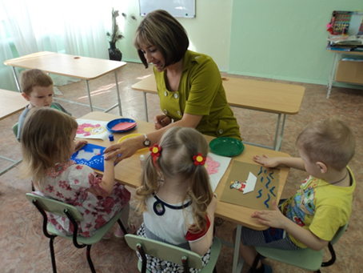
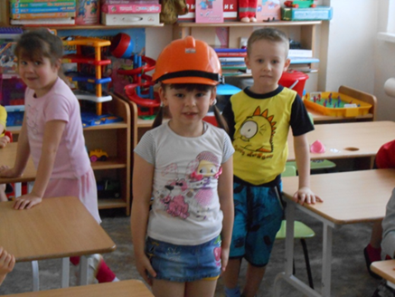

Slide 8
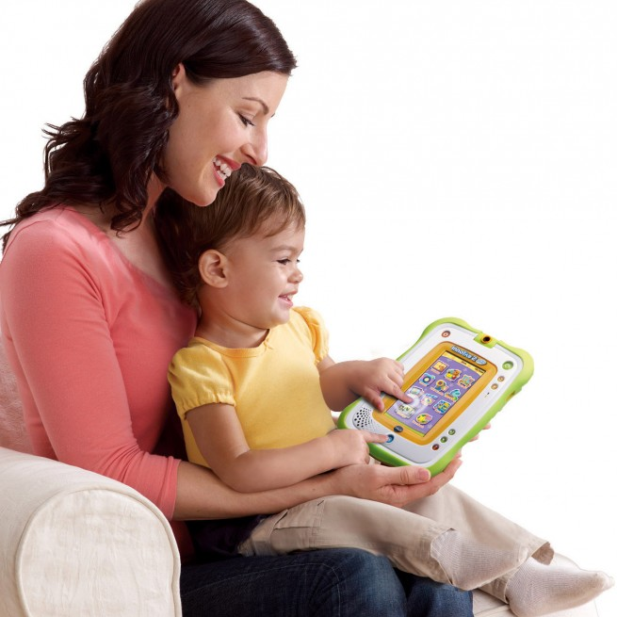
ИНТЕРАКТИВНЫЕ
ИГРЫ

Slide 9
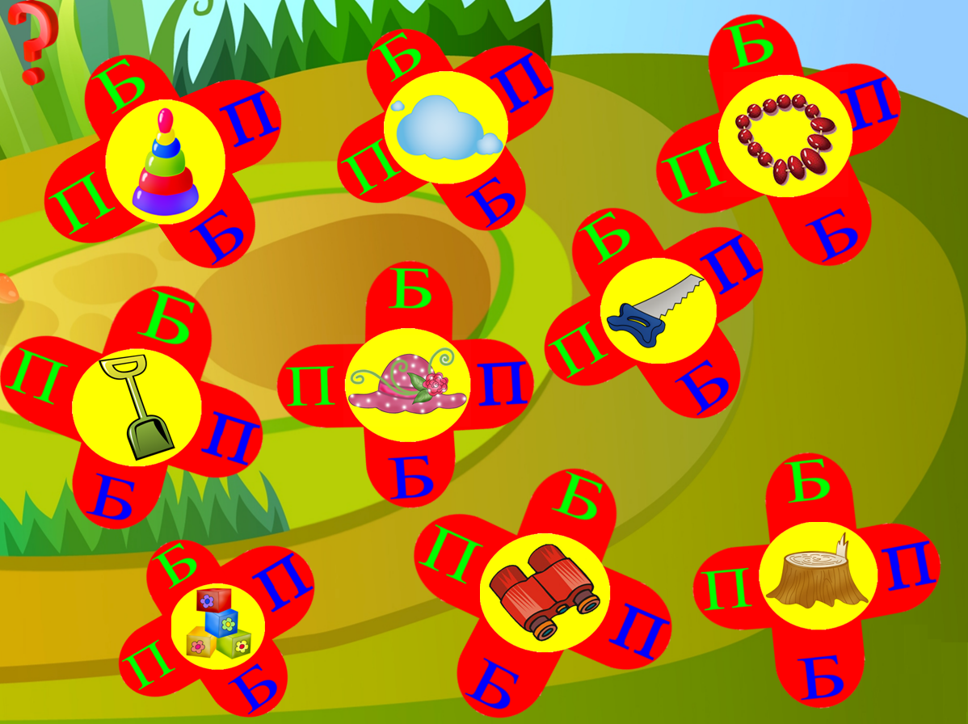
Игра «Цветочек»
Цель игры: умение определять твердые и мягкие звуки.
Рассмотри внимательно картинки в середине цветов. Оставьте на цветке, только тот лепесток со звуком, который слышится в названии картинки.

Slide 10
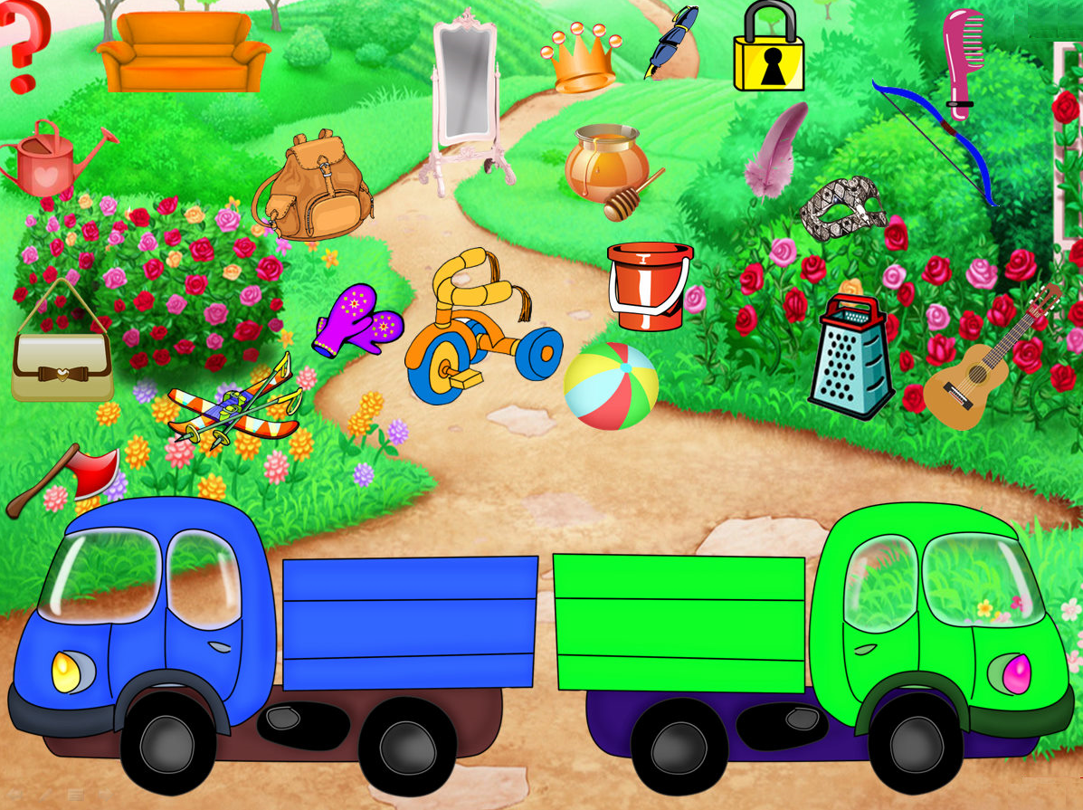
Игра «Грузовичок»
Цель игры: умение различать твердые и мягкие звуки.
Разложи предметы по машинам.
В синей машине должны лежать предметы, в названии которых слышатся твердые согласные, а в зелёной – мягкие согласные.

Slide 11
«Каков человек –
такова его и речь»-
говорил Сократ.
Так будем же исследовать и заниматься развитием речи наших детей, чтоб стали они замечательными людьми!

Slide 12
ЛИТЕРАТУРА
1. Аскульская Л.В. Интерактивные речевые игры. – Волгоград: издательство «Учитель»,2017 (www.uchmag.ru )
2.Иншакова О.Б. Альбом для логопеда. - М.: Гуманит. изд. центр ВЛАДОС, 2012.
3.Семенкова Т.В. Формирование фонематического слуха — залог успешной коррекции звукопроизношенияtp://festival.1september.ru/articles/212429/
4.Скоролупова О,А. Диагностические карты речевого развития детей дошкольного возраста как объект воздействия при обучении родному языку в детском саду // Педагогические условия формирования социальной активности у детей дошкольного возраста. — М., 2012..(Комплексный метод диагностики речевого развития детей ).
5.Ушакова О.С, Струнина Е.М. Методика развития речи детей дошкольного возраста: Учеб.-метод. пособие для воспитателей дошк. образоват. учреждений. — М.: Гуманит. изд. центр ВЛАДОС, 2009.

